Slide 1
Module 8: SLAAC et DHCPv6
Contenu pédagogique de l'instructeur
Notions de base sur la commutation, le routage et le sans fil v7.0 (SRWE)
Notes:
Programme de L’Académie des Réseaux de Cisco
Notions de base sur la commutation, le routage et le sans fil v7.0 (SRWE)
Module 8: SLAAC et DHCPv6

Slide 2
Instructor Materials – Module 8 Planning Guide
This PowerPoint deck is divided in two parts:
Instructor Planning Guide
  Information to help you become familiar with the module
  Teaching aids
Instructor Class Presentation
  Optional slides that you can use in the classroom
  Begins on slide # 9
  Note: Remove the Planning Guide from this presentation before sharing with anyone.
For additional help and resources go to the Instructor Home Page and Course Resources for this course. You also can visit the professional development site on netacad.com, the official Cisco Networking Academy Facebook page, or Instructor Only FB group.
Notes:
2

Slide 3
À quoi s'attendre dans ce module?
Pour faciliter l'apprentissage, les caractéristiques suivantes de l'interface graphique GUI peuvent être incluses dans ce module :
Caractéristique | Description
Animations | Exposer les participants à des nouvelles compétences et des nouveaux concepts.
Vidéos | Exposer les participants à des nouvelles compétences et des nouveaux concepts.
Vérifiez votre compréhension (CYU) | Questionnaire en ligne par rubrique pour aider les apprenants à évaluer la compréhension du contenu.
Exercices interactifs | Plusieurs formats pour aider les étudiants à évaluer leur compréhension du contenu.
Contrôleur de syntaxe | Petites simulations qui exposent les apprenants à la ligne de commande Cisco pour pratiquer les compétences de configuration.
Exercice PT | Activités de simulation et de modélisation conçues pour explorer, acquérir, renforcer et étendre les compétences.

Slide 4
À quoi s'attendre dans ce module (Suite)
Pour faciliter l'apprentissage, les caractéristiques suivantes peuvent être incluses dans ce module :
Caractéristique | Description
Travaux Pratiques | les travaux pratiques sont conçus pour travailler avec des équipements physiques.
Exercices en classe | Ils sont présentés dans la page des resources du formateur. Les activités en classe sont conçus pour faciliter l'apprentissage, les discussions dans la classe et la collaboration des étudiants.
Questionnaires sur le module | Des évaluations automatiques qui intègrent les concepts et les compétences acquises tout au long de la série de rubriques présentées dans le module.
Résumé du module | Récapituler brièvement le contenu du module.

Slide 5
Check Your Understanding
Check Your Understanding activities are designed to let students quickly determine if they understand the content and can proceed, or if they need to review.
Check Your Understanding activities do not affect student grades.
There are no separate slides for these activities in the PPT. They are listed in the notes area of the slide that appears before these activities.
Notes:
5

Slide 6
Module 8: Activities
What activities are associated with this module?
Page # | Activity Type | Activity Name | Optional?
8.1.5 | Check Your Understanding | IPv6 GUA Assignment | Recommended
8.2.7 | Check Your Understanding | SLAAC | Recommended
8.3.6 | Check Your Understanding | DHCPv6 | Recommended
8.4.9 | Check Your Understanding | Configure DHCPv6 Server | Recommended
8.5.1 | Lab | Configure DHCPv6 | Recommended
Notes:
6

Slide 7
Module 8: Best Practices
Prior to teaching Module 8, the instructor should:
Review the activities and assessments for this module.
Try to include as many questions as possible to keep students engaged during classroom presentation.
Topic 8.1
  Ask the students or have a class discussion
    What parallels can you draw between a Link Local Address and an APIPA address?
    What do you think would happen if the M and A flags were both on in an RA received by a host?
Notes:
7

Slide 8
Module 8: Best Practices (Cont.)
Topic 8.2
  Ask the students or have a class discussion
    What benefit does the random generation of interface ID by the host provide?
    What process would you equate the DAD process to?
Topic 8.3
  Ask the students or have a class discussion
    What advantage do you think Stateful DHCPv6 has over Stateless DHCPv6?
    What is the primary difference between DHCPv4 and DHCPv6 from an operations perspective?
Topic 8.4
  Ask the students or have a class discussion
    How prevalent do you think the configuration of a DHCPv6 relay agent is within an enterprise network?
    In the configuration of a DHCPv6 server, are there any required pool options?
Notes:
8

Slide 9
Module 8: SLAAC et DHCPv6
Notions de base sur la commutation, le routage et le sans fil v7.0 (SRWE)
Notes:
Programme de L’Académie Réseau de Cisco (Cisco Networking Academy)
Notions de base sur la commutation, le routage et le sans fil v7.0 (SRWE)
Module 8: SLAAC et DHCPv6

Slide 10
Objectifs de ce module
Titre du module: SLAAC et DHCPv6
Objectif du module: Configurer l'allocation dynamique d'adresses dans les réseaux IPv6.
Titre du rubrique | Objectif du rubrique
Attribution d'adresse globale de monodiffusion IPv6 | Expliquer comment un hôte IPv6 peut acquérir sa configuration IPv6.
SLAAC | Expliquer le fonctionnement du SLAAC.
DHCPv6 | Expliquer le fonctionnement de DHCPv6.
Configurer le serveur DHCPv6 | Configurer le serveur DHCPv6 sans état et avec état.
Notes:
10
8 - SLAAC et DHCPv6
8.0 - Présentation
8.0.2 - Qu' est-ce que je vais apprendre dans ce module?

Slide 11
8.1 Attribution de GUA IPv6
Notes:
8 - SLAAC et DHCPv6
8.1 - Attribution de GUA IPv6

Slide 12
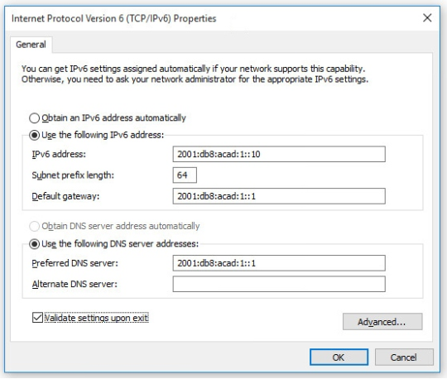
Attribution de GUA IPv6
Configuration de l'hôte IPv6
Sur un routeur, une adresse de monodiffusion globale (GUA) IPv6 est configurée manuellement à l'aide de la commande de configuration de l'interface ipv6 address ipv6-address/prefix-length .
Un hôte Windows peut également être configuré manuellement avec une configuration d'adresse GUA IPv6, comme illustré sur la figure.
Cependant, la saisie manuelle d'un GUA IPv6 peut prendre beaucoup de temps et est parfois susceptible de provoquer des erreurs.
Par conséquent, la plupart des hôtes Windows sont activés pour acquérir dynamiquement une configuration GUA IPv6.
Notes:
8 - SLAAC et DHCPv6
8.1 - Attribution de GUA IPv6
8.1.1 - Configuration des hôtes IPv6

Slide 13
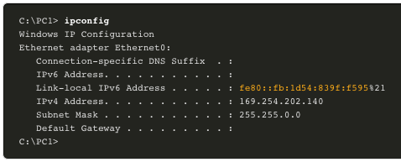
Attribution de GUA IPv6
IPv6 Adresse de link-local
Si l'adressage IPv6 automatique est sélectionné, l'hôte utilisera un message d'annonce du routeur (RA) de l'Internet Control Message Protocol version 6 (ICMPv6) pour l'aider à configurer automatiquement une configuration IPv6.
L'adresse link-local IPv6 est automatiquement créée par l'hôte lorsqu'il démarre et que l'interface Ethernet est active.
L'interface n'a pas créé de GUA IPv6 dans la sortie car le segment réseau n'avait pas de routeur pour fournir des instructions de configuration réseau pour l'hôte.
Remarque: Le symbole "%" et le nombre à la fin de l'adresse link-local sont connus sous le nom d'ID de Zone ou d'ID de Scope et sont utilisés par le système d'exploitation pour associer le LLA à une interface spécifique.
Remarque: Le protocole DHCPv6 est défini dans la norme RFC 3315.
Notes:
8 - SLAAC et DHCPv6
8.1 - Attribution de GUA IPv6
8.1.2 - Adresse link-local de l'hôte IPv6

Slide 14
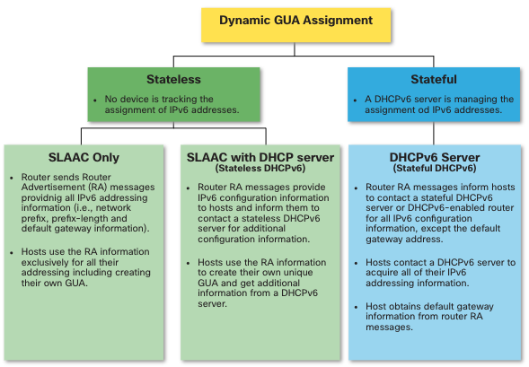
Attribution de GUA IPv6
Attribution de GUA IPv6
Par défaut, un routeur compatible IPv6 envoie périodiquement des annonces de routeur ICMPv6, ce qui simplifie la façon dont un hôte peut créer ou acquérir dynamiquement sa configuration IPv6.
Un hôte peut être attribué dynamiquement à une GUA en utilisant des services sans état et avec état.
Toutes les méthodes sans état et avec état dans ce module utilisent des messages d'annonce de routeur (RA) ICMPv6 pour suggérer à l'hôte comment créer ou acquérir sa configuration IPv6.
Bien que les systèmes d'exploitation hôtes suivent la suggestion de l'annonce de routeur (RA), la décision réelle revient finalement à l'hôte.
Notes:
8 - SLAAC et DHCPv6
8.1 - Attribution de GUA IPv6
8.1.3 - Attribution de GUA IPv6

Slide 15
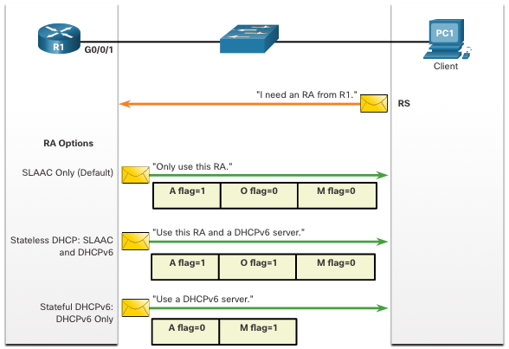
Attribution de GUA IPv6
Trois indicateurs de message RA
La façon dont un client obtient une GUA IPv6 dépend des paramètres du message d'annonce de routeur (RA).
Un message d'AR ICMPv6 comprend les trois indicateurs suivants:
  Indicateur A - L'indicateur de configuration automatique d'adresse signifie d'utiliser SLAAC (Stateless Address Autoconfiguration) pour créer une GUA IPv6
  Indicateur O - Les autres indicateurs de configuration signifient que des informations supplémentaires sont disponibles auprès d'un serveur DHCPv6 sans état.
  Indicateur M - Un indicateur de configuration d'adresse gérée signifie qu'il faut utiliser un serveur DHCPv6 avec état pour obtenir un GUA IPv6.
En utilisant différentes combinaisons des indicateurs A, O et M, les messages RA informent l'hôte des options dynamiques disponibles.
Notes:
8 - SLAAC et DHCPv6
8.1 - Attribution de GUA IPv6
8.1.4 - Trois indicateurs de message RA
8.1.5 - Vérifiez votre compréhension - Attribution de GUA IPv6

Slide 16
8.2 SLAAC
Notes:
8 - SLAAC et DHCPv6
8.2 - SLAAC

Slide 17
SLAAC
Présentation du SLAAC
Tous les réseaux n'ont pas accès à un serveur DHCPv6, mais tous les périphériques d'un réseau IPv6 ont besoin d'une GUA. La méthode SLAAC permet aux hôtes de créer leur propre adresse de monodiffusion globale IPv6 unique sans les services d'un serveur DHCPv6.
  SLAAC est un service sans état, ce qui signifie qu'il n'y a pas de serveur qui conserve les informations d'adresse réseau pour savoir quelles adresses IPv6 sont utilisées et lesquelles sont disponibles.
  SLAAC envoie périodiquement des messages de RA ICMPv6 (c.-à-d. toutes les 200 secondes) fournissant des informations d'adressage et d'autres informations de configuration pour que les hôtes configurent automatiquement leur adresse IPv6 en fonction des informations contenues dans le message RA.
  Un hôte peut également envoyer un message de sollicitation de routeur (RS) demandant un message RA.
  SLAAC peut être déployé en tant que SLAAC uniquement, ou SLAAC avec DHCPv6.
Notes:
8 - SLAAC et DHCPv6
8.2 - SLAAC
8.2.1 - Présentation du SLAAC

Slide 18
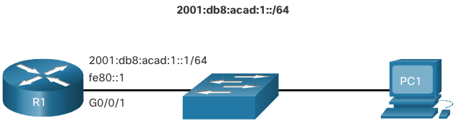
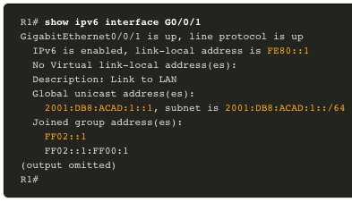

SLAAC
Activation de SLAAC
L'interface R1 G0/0/1 a été configuré avec les adresses GUA IPv6 et link-local indiquées.
Les adresses IPv6 de R1 G0/0/01 comprennent:
  Adresse IPv6 link-local - fe80::1
  GUA / sous-réseau - 2001:db8:acad:1::1, 2001:db8:acad:1::/64
  Groupe tous les nœuds IPv6 - ff02::1
R1 est configuré pour rejoindre le groupe de multidiffusion IPv6 et commence à envoyer des messages RA contenant des informations de configuration d'adresse aux hôtes à l'aide de SLAAC.
Notes:
8 - SLAAC et DHCPv6
8.2 - SLAAC
8.2.2 - Activation de SLAAC

Slide 19
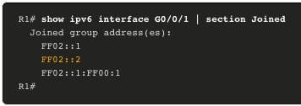
SLAAC
Activation de SLAAC (Suite)
Le groupe des routeurs IPv6 répond à l'adresse de multidiffusion IPv6 ff02::2.
La commande show ipv6 interface vérifie que R1 a rejoint le groupe de routeurs IPv6 (c'est-à-dire ff02::2).
R1 va maintenant commencer à envoyer des messages RA toutes les 200 secondes à l'adresse de multidiffusion IPv6 tout-nœuds ff02::1.
Notes:
8 - SLAAC et DHCPv6
8.2 - SLAAC
8.2.2 - Activation de SLAAC (Suite)

Slide 20
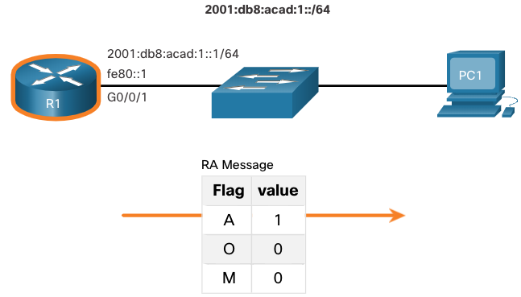
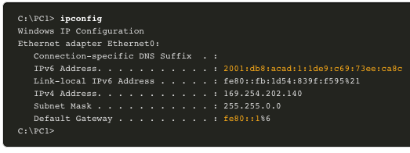
SLAAC
SLAAC seule méthode
Les indicateurs suivants sont définis pour les messages RA de R1:
  A = 1 - Informe le client d'utiliser le préfixe GUA IPv6 dans le message RA et de créer dynamiquement son propre ID d'interface.
  O = 0 et M = 0 - Informe le client d'utiliser également les informations supplémentaires contenues dans le message RA (c'est-à-dire le serveur DNS, le MTU et les informations de passerelle par défaut).
La commande ipconfig de Windows confirme que PC1 a généré un GUA IPv6 à l'aide de la message RA de R1.
L'adresse de passerelle par défaut est LLA de l'interface R1 G0/0/1.
Notes:
8 - SLAAC et DHCPv6
8.2 - SLAAC
8.2.3 - SLAAC seule méthode

Slide 21
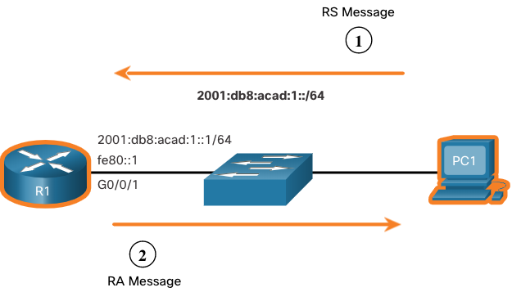
SLAAC
Messages RS ICMPv6
Un routeur envoie des messages RA toutes les 200 secondes ou lorsqu'il reçoit un message RS d'un hôte.
Les hôtes activés IPv6 souhaitant obtenir des informations d'adressage IPv6 envoient un message RS à l'adresse de multidiffusion IPv6 tout-routeurs ff02::2.
La figure illustre comment un hôte commence la méthode SLAAC.
  PC1 vient de démarrer et envoie un message RS à l'adresse de multidiffusion des tout-routeurs IPv6 ff02::2 demandant un message RA.
  R1 génère un message RA, puis envoie le message RA à l'adresse de multidiffusion tout-nœuds IPv6 ff02::1. PC1 utilise ces informations pour créer une GUA IPv6 unique.
Notes:
8 - SLAAC et DHCPv6
8.2 - SLAAC
8.2.4 - Messages RS ICMPv6

Slide 22
SLAAC
Processus d'hôte pour générer l'ID d'interface
À l'aide de SLAAC, un hôte acquiert ses informations de sous-réseau IPv6 64 bits de la RA du routeur et doit générer le reste de l'identificateur d'interface 64 bits à l'aide de l'un des éléments suivants :
  Génération aléatoire - L'ID de l'interface 64-bit est généré aléatoirement par le système d'exploitation du client. C'est la méthode maintenant utilisée par les hôtes Windows 10.
  EUI-64 - L'hôte crée un ID d'interface en utilisant son adresse MAC 48 bits et insère la valeur hexadécimale de fffe au milieu de l'adresse. Certains systèmes d'exploitation utilisent par défaut l'ID d'interface généré aléatoirement plutôt que la méthode EUI-64, en raison de problèmes de confidentialité. En effet, l'adresse MAC Ethernet de l'hôte est utilisée par l'EUI-64 pour créer l'ID de l'interface.
Remarque: Windows, Linux et Mac OS permettent à l'utilisateur de modifier la génération de l'ID d'interface pour être généré aléatoirement ou pour utiliser EUI-64.
Notes:
8 - SLAAC et DHCPv6
8.2 - SLAAC
8.2.5 - Processus hôte pour générer l'ID d'interface

Slide 23
SLAAC
Détection des adresses en double
Un hôte SLAAC peut utiliser le processus de détection des adresses en double (DAD) suivant pour s'assurer que la GUA IPv6 est unique.
  L'hôte envoie un message de sollicitation de voisin ICMPv6 (NS) avec une adresse de multidiffusion de nœud sollicité spécialement construite contenant les 24 derniers bits de l'adresse IPv6 de l'hôte.
  Si aucun autre périphérique ne répond par un message d'annonce de voisin (NA), alors l'adresse est virtuellement garantie d'être unique et peut être utilisée par l'hôte.
  Si un NA est reçu par l'hôte, l'adresse n'est pas unique et l'hôte doit générer un nouvel ID d'interface à utiliser.
Remarque: DAD n'est vraiment pas nécessaire car un ID d'interface 64 bits fournit 18 possibilités de quintillion. Par conséquent, le risque d'une adresse en double est distant. Toutefois, l'IETF (Internet Engineering Task Force) recommande d'utiliser la fonction DAD. Par conséquent, la plupart des systèmes d'exploitation exécutent DAD sur toutes les adresses de monodiffusion IPv6, quelle que soit la façon dont l'adresse est configurée.
Notes:
8 - SLAAC et DHCPv6
8.2 - SLAAC
8.2.6 - Détection des adresse en double
8.2.7 - Vérifiez votre compréhension - SLAAC

Slide 24
8.3 DHCPv6
Notes:
8 - SLAAC et DHCPv6
8.3 - DHCPv6

Slide 25
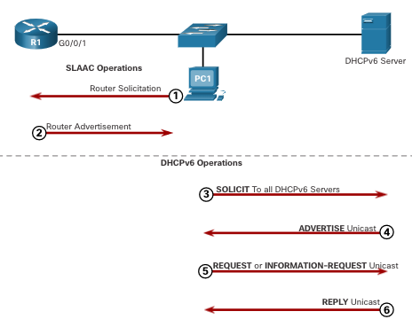
DHCPv6
Étapes du fonctionnement de DHCPv6
Le DHCPv6 avec état n'exige pas le SLAAC, alors que le DHCPv6 sans état l'exige.
Quoi qu'il en soit, lorsqu'un RA indique d'utiliser DHCPv6 ou DHCPv6 avec état:
L'hôte envoie un message RS.
Le routeur répond avec un message RA.
L'hôte envoie un message DHCPv6 SOLICIT.
Le serveur DHCPv6 répond par un message ANNONCE.
L'hôte répond au serveur DHCPv6.
Le serveur DHCPv6 envoie un message REPONSE.
Remarque: Les messages DHCPv6 serveur à client utilisent le port de destination UDP 546 tandis que les messages DHCPv6 client à serveur utilisent le port de destination UDP 547.
Notes:
8 - SLAAC et DHCPv6
8.3 - DHCPv6
8.3.1- Étapes du fonctionnement de DHCPv6

Slide 26
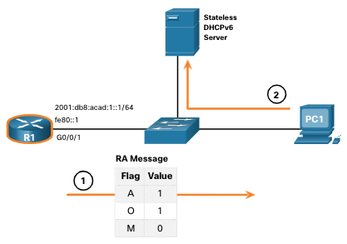
DHCPv6
Fonctionnement du DHCPv6 sans état
Si une RA indique la méthode DHCPv6 sans état, l'hôte utilise les informations contenues dans le message RA pour l'adressage et contacte un serveur DHCPv6 pour obtenir des informations supplémentaires.
Remarque: Le serveur DHCPv6 fournit uniquement des paramètres de configuration pour les clients et ne gère pas une liste de liaisons d'adresses IPv6 (c'est-à-dire sans état).
Par exemple, PC1 reçoit un message RA sans état contenant:
  Le préfixe de réseau IPv6 GUA et la longueur du préfixe.
  Indicateur défini sur 1 indiquant à l'hôte d'utiliser SLAAC.
  Indicateur O défini sur 1 pour informer l'hôte de rechercher ces informations de configuration supplémentaires auprès d'un serveur DHCPv6.
  Indicateur M défini sur la valeur par défaut 0.
  PC1 envoie un message DHCPv6 SOLICIT demandant des informations supplémentaires à partir d'un serveur DHCPv6 sans état.
Notes:
8 - SLAAC et DHCPv6
8.3 - DHCPv6
8.3.2 - Fonctionnement du DHCPv6 sans état

Slide 27
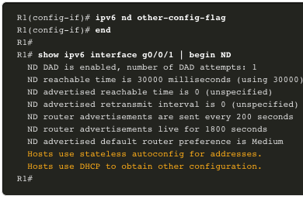
DHCPv6
Activer DHCPv6 sans état sur une interface
DHCPv6 sans état est activé à l'aide de la commande de configuration de l'interface ipv6 nd other config-flag définissant l'indicateur O sur 1.
Le résultat surligné confirme que le RA indiquera aux hôtes récepteurs d'utiliser la configuration automatique sans état ( indicateur A = 1) et de contacter un serveur DHCPv6 pour obtenir d'autres informations de configuration (indicateur O = 1).
Remarque: Vous pouvez utiliser la commande no ipv6 nd other config-flag pour réinitialiser l'interface à l'option SLAAC par défaut uniquement (O flag = 0).
Notes:
8 - SLAAC et DHCPv6
8.3 - DHCPv6
8.3.3 - Activer DHCPv6 sans état sur une interface

Slide 28
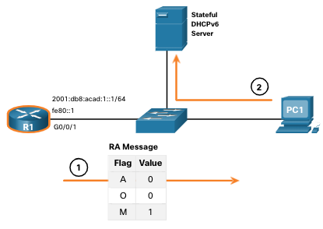
DHCPv6
Fonctionnement du DHCPv6 avec état
Si un message RA indique la méthode DHCPv6 avec état, l'hôte contacte un serveur DHCPv6 pour obtenir toutes les informations de configuration.
Remarque: le serveur DHCPv6 est doté avec état et gère une liste de liaisons d'adresses IPv6.
Par exemple, PC1 reçoit un message RA avec état contenant:
  Le préfixe de réseau IPv6 GUA et la longueur du préfixe.
  Indicateur défini sur 0 indiquant à l'hôte de contacter un serveur DHCPv6.
  Indicateur défini sur 0 indiquant à l'hôte de contacter un serveur DHCPv6.
  Indicateur M défini sur la valeur 1.
  PC1 envoie un message DHCPv6 SOLICIT demandant des informations supplémentaires à partir d'un serveur DHCPv6 avec état.
Notes:
8 - SLAAC et DHCPv6
8.3 - DHCPv6
8.3.4 - Fonctionnement du DHCPv6 avec état

Slide 29
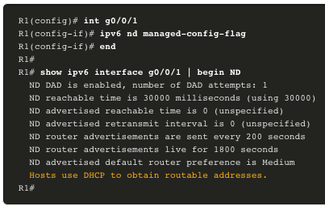
DHCPv6
Activer DHCPv6 avec état sur une interface
DHCPv6 avec état est activé à l'aide de la commande de configuration de l'interface ipv6 nd managed-config-flag définissant l'indicateur M sur 1.
Le résultat surlignée dans l'exemple confirme que le RA dira à l'hôte d'obtenir toutes les informations de configuration IPv6 d'un serveur DHCPv6 ( indicateur M = 1).
Notes:
8 - SLAAC et DHCPv6
8.3 - DHCPv6
8.3.5 - Activer DHCPv6 avec état sur une interface
8.3.6 - Vérifiez votre compréhension - DHCPv6

Slide 30
8.4 Configurer le serveur DHCPv6
Notes:
8 - SLAAC et DHCPv6
8.4 - Configurer le serveur DHCPv6

Slide 31
Configurer le serveur DHCPv6
Rôles de routeur DHCPv6
Les routeurs Cisco IOS sont des appareils puissants. Dans les réseaux de petit taille, il n'est pas nécessaire d'avoir des appareils séparés pour avoir un serveur, un client ou un agent de relais DHCPv6. Un routeur Cisco IOS peut être configuré pour fournir des services de serveur DHCPv6.
Plus précisément, il peut être configuré pour être l'un des éléments suivants :
  Serveur DHCPv6 - Un routeur fournit des services DHCPv6 sans état ou avec état.
  Client DHCPv6 - L'interface du routeur acquiert une configuration IP IPv6 à partir d'un serveur DHCPv6.
  Agent de relais DHCPv6 - Un routeur fournit des services de transfert DHCPv6 lorsque le client et le serveur sont situés sur différents réseaux.
Notes:
8 - SLAAC et DHCPv6
8.4 - Configurer le serveur DHCPv6
8.4.1 - Rôles de routeur DHCPv6

Slide 32
Configurer le serveur DHCPv6
Configurer un serveur DHCPv6 sans état
L'option de serveur DHCPv6 sans état nécessite que le routeur annonce les informations d'adressage réseau IPv6 dans les messages RA.
Il y a cinq étapes pour configurer et vérifier un routeur en tant que serveur DHCPv6 sans état:
Activez le routage IPv6 en utilisant la commande ipv6 unicast-routing .
Définissez un nom de pool DHCPv6 à l'aide de la commande de configuration globale ipv6 dhcp pool POOL-NAME .
Configurer le pool DHCPv6 avec des options. Les options courantes incluent le serveur DNS X:X:X:X:X:X:X:X et le nom de domaine nom.
Liez l'interface au pool à l'aide de la commande de configuration de l'interface ipv6 dhcp server POOL-NAME .
        Changez manuellement l'indicateur O de 0 à 1 en utilisant la commande d'interface ipv6 nd other-config-flag. Les messages RA envoyés sur cette interface indiquent que des informations supplémentaires sont disponibles auprès d'un serveur DHCPv6 sans état. L'indicateur A est 1 par défaut, indiquant aux clients d'utiliser SLAAC pour créer leur propre GUA.
Vérifiez que les hôtes ont reçu des informations d'adressage IPv6 à l'aide de la commande ipconfig /all .
Notes:
8 - SLAAC et DHCPv6
8.4 - Configurer le serveur DHCPv6
8.4.2 - Configurer un serveur DHCPv6 sans état

Slide 33
Configurer le serveur DHCPv6
Configurer un client DHCPv6 sans état
Un routeur peut également être un client DHCPv6 et obtient une configuration IPv6 à partir d'un serveur DHCPv6, tel qu'un routeur fonctionnant en tant que serveur DHCPv6.
Activez le routage IPv6 en utilisant la commande ipv6 unicast-routing .
Configurer le routeur client pour créer un LLA. Une adresse link-local IPv6 est créée sur une interface de routeur lorsqu'une adresse de monodiffusion globale est configurée, ou sans GUA à l'aide de la commande de configuration d'interface ipv6 enable . Cisco IOS utilise EUI-64 pour créer l'ID d'interface.
Configurez le routeur client pour qu'il utilise SLAAC à l'aide de la commande ipv6 address autoconfig .
Vérifiez que le routeur client reçoit une GUA à l'aide de la commande show ipv6 interface brief .
Vérifiez que le routeur client a reçu d'autres informations DHCPv6 nécessaires. La commande show ipv6 dhcp interface g0/0/1 confirme que les informations relatives aux options DHCP, telles que le serveur DNS et le nom de domaine, ont été reçues par le client.
Notes:
8 - SLAAC et DHCPv6
8.4 - Configurer le serveur DHCPv6
8.4.3 - Configurer un client DHCPv6 sans état

Slide 34
Configurer le serveur DHCPv6
Configurer un serveur DHCPv6 avec état
L'option de serveur DHCP avec état exige que le routeur compatible IPv6 indique à l'hôte de contacter un serveur DHCPv6 pour obtenir toutes les informations d'adressage réseau IPv6 nécessaires.
Il y a cinq étapes pour configurer et vérifier un routeur en tant que serveur DHCPv6 avec état:
Activez le routage IPv6 en utilisant la commande ipv6 unicast-routing .
Définissez un nom de pool DHCPv6 à l'aide de la commande globale de configuration ipv6 dhcp pool POOL-NAME .
Configurer le pool DHCPv6 avec des options. Les options courantes incluent la commande de address prefix , le nom de domaine, l'adresse IP du serveur DNS, etc.
Liez l'interface au pool à l'aide de la commande de configuration de l'interface ipv6 dhcp server POOL-NAME .
      Changez manuellement l'indicateur M de 0 à 1 en utilisant la commande ipv6 nd managed-config-flag.
      Modifiez manuellement l'indicateur A de 1 à 0 à l'aide de la commande d'interface ipv6 nd prefix default no-autoconfig pour informer le client de ne pas utiliser SLAAC pour créer une GUA. Le routeur répondra ensuite aux requêtes DHCPv6 avec état par des informations contenues dans le pool.
Vérifiez que les hôtes ont reçu des informations d'adressage IPv6 à l'aide de la commande ipconfig /all .
Notes:
8 - SLAAC et DHCPv6
8.4 - Configurer le serveur DHCPv6
8.4.4 - Configurer un serveur DHCPv6 avec état

Slide 35
Configurer le serveur DHCPv6
Configurer un client DHCPv6 avec état
Un routeur peut également être un client DHCPv6. Le routeur client doit avoir l'option ip unicast-routing activé et une adresse link-local IPv6 pour envoyer et recevoir des messages IPv6.
Il y a cinq étapes pour configurer et vérifier un routeur en tant que client DHCPv6 sans état.
Activez le routage IPv6 en utilisant la commande ipv6 unicast-routing .
Configurer le routeur client pour créer un LLA. Une adresse link-local IPv6 est créée sur une interface de routeur lorsqu'une adresse de monodiffusion globale est configurée, ou sans GUA à l'aide de la commande de configuration d'interface ipv6 enable . Cisco IOS utilise EUI-64 pour créer un ID d'interface.
Configurez le routeur client pour utiliser DHCPv6 à l'aide de la commande de configuration de l'interface ipv6 address dhcp .
Vérifiez que le routeur client reçoit une GUA à l'aide de la commande show ipv6 interface brief .
Vérifiez que le routeur client a reçu d'autres informations DHCPv6 nécessaires à l'aide de la commande show ipv6 dhcp interface g0/0/1 .
Notes:
8 - SLAAC et DHCPv6
8.4 - Configurer le serveur DHCPv6
8.4.3 - Configurer un client DHCPv6 avec état

Slide 36
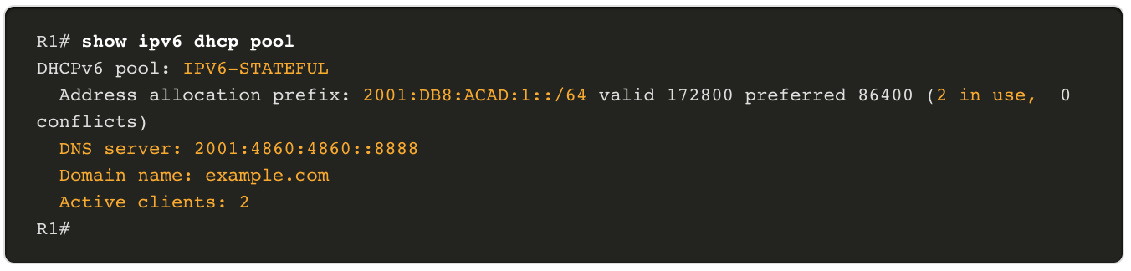
Configurer le serveur DHCPv6
Commandes de vérification du serveur DHCPv6
La commande show ipv6 dhcp pool vérifie le nom du pool DHCPv6 et ses paramètres. La commande identifie également le nombre de clients actifs.
Notes:
8 - SLAAC et DHCPv6
8.4 - Configurer le serveur DHCPv6
8.4.6 - Commandes de vérification du serveur DHCPv6

Slide 37
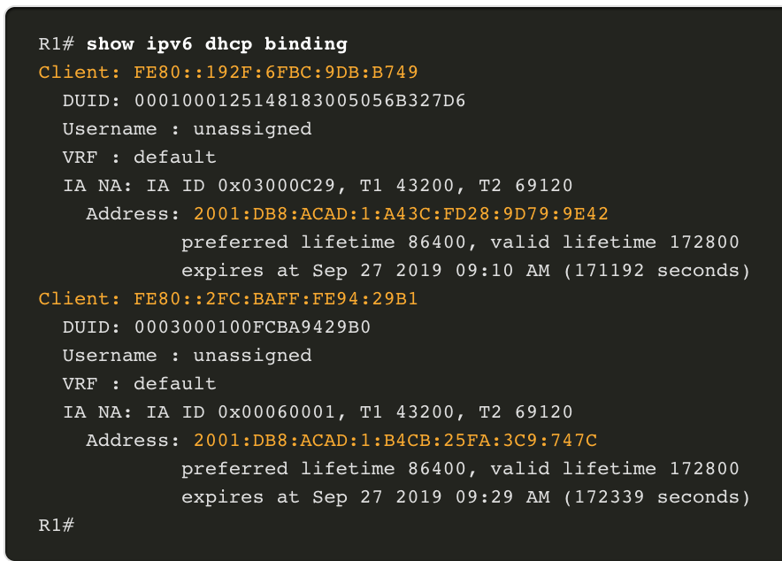
Configurer le serveur DHCPv6
Commandes de vérification du serveur DHCPv6 (Suite)
Utilisez la sortie de la commande show ipv6 dhcp binding pour afficher l'adresse link-local IPv6 du client et l'adresse de monodiffusion globale attribuée par le serveur.
Ces informations sont conservées par un serveur DHCPv6 avec état.
Un serveur DHCPv6 sans état ne conserve pas ces informations.
Notes:
8 - SLAAC et DHCPv6
8.4 - Configurer le serveur DHCPv6
8.4.6 - Commandes de vérification du serveur DHCPv6 (Suite)

Slide 38
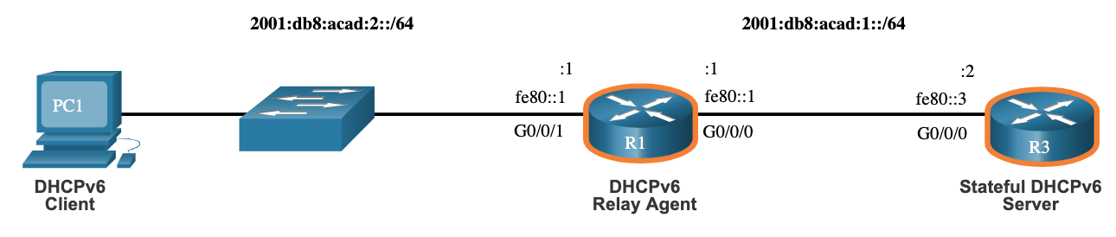
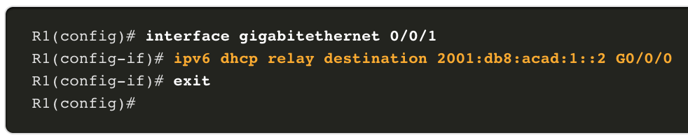
Configurer le serveur DHCPv6
Configurer un agent de relais DHCPv6
Si le serveur DHCPv6 se trouve sur un réseau différent de celui du client, alors le routeur IPv6 peut être configuré en tant qu'agent de relais DHCPv6.
La configuration d'un agent de relais DHCPv6 est similaire à celle d'un routeur IPv4 en tant que relais DHCPv4.
Cette commande est configurée sur l'interface située au niveau des clients DHCPv6 et spécifie l'adresse du serveur DHCPv6 et l'interface de sortie pour atteindre le serveur, comme indiqué dans la sortie. L'interface de sortie n'est requise que lorsque l'adresse de tronçon suivant est un LLA.
Notes:
8 - SLAAC et DHCPv6
8.4 - Configurer le serveur DHCPv6
8.4.7 - Configurer un agent de relais DHCPv6

Slide 39
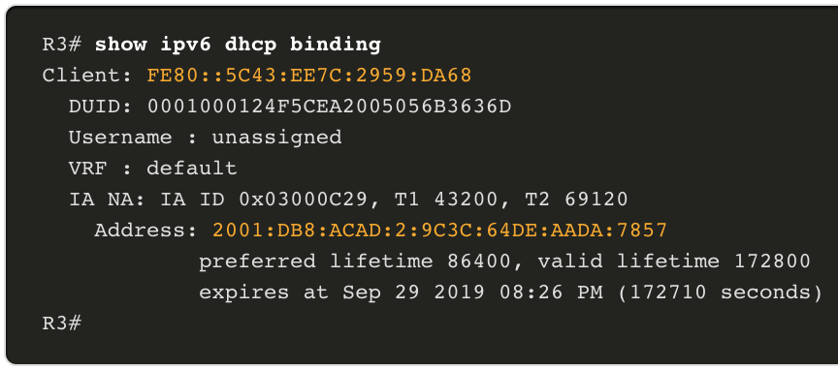
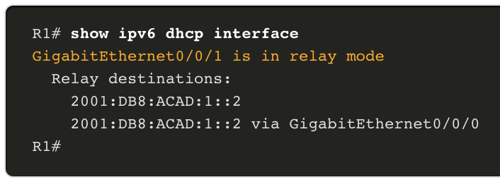
Configurer le serveur DHCPv6
Vérifiez l'agent de relais DHCPv6
Vérifiez que l'agent de relais DHCPv6 est opérationnel avec les commandes show ipv6 dhcp interface et show ipv6 dhcp binding .
Vérifiez que les hôtes Windows ont reçu des informations d'adressage IPv6 à l'aide de la commande ipconfig /all .
Notes:
8 - SLAAC et DHCPv6
8.4 - Configurer le serveur DHCPv6
8.4.8 - Vérifier l'agent de relais DHCPv6
8.4.9 - Vérifiez votre compréhension - Configurer le serveur DHCPv6

Slide 40
8.5 Module pratique et questionnaire
Notes:
8 - SLAAC et DHCPv6
8.5 - Module pratique et questionnaire

Slide 41
Module pratique et questionnaire
Travaux Pratiques - Configurer DHCPv6
Au cours de ces travaux pratiques, vous aborderez les points suivants:
Partie 1: créer un réseau et configurer les paramètres de base des périphériques
Partie 2: Vérifier l'attribution de l'adresse SLAAC à partir de R1
Partie 3: Configurer et vérifier un serveur DHCPv6 sans état sur R1
Partie 4: Configurer et vérifier un serveur DHCPv6 avec état sur R1
Partie 5: Configurer et vérifier un relais DHCPv6 sur R2
Notes:
8 - SLAAC et DHCPv6
8.5 - Module pratique et questionnaire
8.5.1 - Travaux pratiques - Configurer DHCPv6

Slide 42
Module pratique et questionnaire
Qu'est-ce que j'ai appris dans ce module?
Sur un routeur, une adresse de monodiffusion globale (GUA) IPv6 est configurée manuellement à l'aide de la commande de configuration de l'interface ipv6 address ipv6-address/prefix-length .
Lorsque l'adressage IPv6 automatique est sélectionné, l'hôte tente d'obtenir et de configurer automatiquement les informations d'adresse IPv6 sur l'interface.
L'adresse link-local IPv6 est automatiquement créée par l'hôte lorsqu'il démarre et que l'interface Ethernet est active.
La décision de la façon dont un client obtiendra une GUA IPv6 dépend des paramètres du message RA. Un message RA ICMPv6 comprend trois indicateurs permettant d'identifier les options dynamiques disponibles pour un hôte:
  Indicateur A - Il s'agit de l'indicateur de configuration automatique des adresses. Utilisez SLAAC pour créer une GUA IPv6.
  Indicateur O - Il s'agit de l'indicateur Autre configuration. D'autres informations sont disponibles à partir d'un serveur DHCPv6 sans état.
  Indicateur M - Il s'agit de l'indicateur de configuration des adresses gérées. Utilisez un serveur DHCPv6 avec état pour obtenir une GUA IPv6.
La méthode SLAAC permet aux hôtes de créer leur propre adresse de monodiffusion globale IPv6 unique sans les services d'un serveur DHCPv6. Le SLAAC utilise les messages RA ICMPv6 pour fournir l'adressage et d'autres informations de configuration qui seraient normalement fournies par un serveur DHCP. SLAAC peut être déployé en tant que SLAAC uniquement, ou SLAAC avec DHCPv6. La méthode SLAAC est uniquement activée par défaut lorsque la commande ipv6 unicast-routing est configurée.
Pour activer l'envoi de messages RA, un routeur doit rejoindre le groupe de routeurs IPv6 à l'aide de la commande de configuration globale ipv6 unicast-routing . Utilisez la commande show ipv6 interface pour vérifier si un routeur est activé.
Toutes les interfaces Ethernet activées avec une GUA IPv6 configurée commenceront à envoyer des messages RA avec l'indicateur A défini sur 1 et les indicateurs O et M définis sur 0. L'indicateur A = 1 suggère au client de créer sa propre GUA IPv6 en utilisant le préfixe annoncé dans le message RA. Les indicateurs O =0 et M =0 indiquent au client qu'il doit utiliser exclusivement les informations contenues dans le message RA.
Un routeur envoie des messages RA toutes les 200 secondes. Cependant, il enverra également un message RA s'il reçoit un message RS d'un hôte.
Notes:
8 - SLAAC et DHCPv6
8.5 - Module pratique et questionnaire
8.5.2 - Qu'est-ce que j'ai appris dans ce module?

Slide 43
Module pratique et questionnaire
Qu'est-ce que j'ai appris dans ce module?
En utilisant le SLAAC, un hôte acquiert généralement ses informations de sous-réseau IPv6 de 64 bits du routeur RA. Cependant, il doit générer le reste de l'identifiant d'interface (ID) de 64 bits en utilisant l'une des deux méthodes suivantes : aléatoirement généré, ou EUI-64.
Le processus DAD est utilisé par un hôte pour s'assurer que la GUA IPv6 est unique. DAD est implémenté en utilisant ICMPv6. Pour effectuer DAD, l'hôte envoie un message NS ICMPv6 avec une adresse de multidiffusion spécialement construite, appelée adresse de multidiffusion à nœud sollicité. Cette adresse duplique les 24 derniers bits de l'adresse IPv6 de l'hôte.
L'hôte commence les communications client/serveur DHCPv6 après que le DHCPv6 sans état ou le DHCPv6 avec état est indiqué dans le message RA.
Les messages DHCPv6 serveur à client utilisent le port de destination UDP 546, tandis que les messages DHCPv6 client à serveur utilisent le port de destination UDP 547.
L'option DHCPv6 sans état enjoint le client à utiliser les informations dans le message RA pour l'adressage, mais les paramètres de configuration supplémentaires sont fournis par un serveur DHCPv6. C'est ce qu'on appelle DHCPv6 sans état car le serveur ne conserve aucune information sur l'état du client.
DHCPv6 sans état est activé sur une interface de routeur à l'aide de la commande de configuration de l'interface ipv6 nd other-config-flag . Cela définit l'indicateur O sur 1.
Dans DHCPv6 avec état, le message RA indique au client d'obtenir toutes les informations d'adressage à partir d'un serveur DHCPv6 avec état, à l'exception de l'adresse de passerelle par défaut qui est l'adresse link-local IPv6 source du message RA. Il est appelé "avec état" (sateful) parce que le serveur DHCPv6 conserve les informations d'état IPv6.
DHCPv6 avec état est activé sur une interface de routeur à l'aide de la commande de configuration de l'interface ipv6 nd managed-config-flag . Cela définit l'indicateur M sur 1.
Notes:
8 - SLAAC et DHCPv6
8.5 - Module pratique et questionnaire
8.5.2 - Qu'est-ce que j'ai appris dans ce module?

Slide 44
Module pratique et questionnaire
Qu'est-ce que j'ai appris dans ce module?
Un routeur Cisco IOS peut être configuré pour fournir des services de serveur DHCPv6 comme l'un des trois types suivants: serveur DHCPv6, client DHCPv6 ou agent de relais DHCPv6.
Un routeur peut également être un client DHCPv6 et obtenir une configuration IPv6 à partir d'un serveur DHCPv6.
L'option de serveur DHCP avec état nécessite que le routeur IPv6 indique à l'hôte de contacter un serveur DHCPv6 pour obtenir toutes les informations d'adressage réseau IPv6 requises.
Pour qu'un routeur client soit un routeur DHCPv6, il doit avoir le routage de monodiffusion ipv6 activé et une adresse link-local IPv6 pour envoyer et recevoir des messages IPv6.
Utilisez les commandes show ipv6 dhcp poolet show ipv6 dhcp binding pour vérifier le fonctionnement DHCPv6 sur un routeur.
Si le serveur DHCPv6 est situé sur un réseau différent de celui du client, alors le routeur IPv6 peut être configuré comme un agent relais DHCPv6 en utilisant la commande ipv6 dhcp relay destination ipv6-address [interface-type interface-number] . Cette commande est configurée sur l'interface située au niveau des clients DHCPv6 et spécifie l'adresse du serveur DHCPv6 et l'interface de sortie pour atteindre le serveur. L'interface de sortie n'est requise que lorsque l'adresse de tronçon suivant est un LLA.
Vérifiez que l'agent de relais DHCPv6 est opérationnel avec les commandes show ipv6 dhcp interface et show ipv6 dhcp binding .
Notes:
8 - SLAAC et DHCPv6
8.5 - Module pratique et questionnaire
8.5.2 - Qu'est-ce que j'ai appris dans ce module?
8.5.3 - Module Questionnaire - SLAAC et DHCPv6

Slide 45
Module 8: SLAAC and DHCPv6
New Terms and Commands
Stateless Address Autoconfiguration (SLAAC)
Global Unicast Address (GUA)
Link Local Address (LLA)
Zone ID
Scope ID
Address Autoconfiguration Flag
Other Configuration Flag
Managed Address Configuration Flag
Router Solicitation (RS)
Router Advertisement (RA)
  ipv6 unicast-routing
EUI-64
Duplicate Address Detection (DAD)
Neighbor Solicitation (NS)
Neighbor Advertisement (NA)
DHCPv6 SOLICIT
DHCPv6 ADVERTISE
DHCPv6 REPLY
Stateless DHCPv6 Client
Stateful DHCPv6 Client
ipv6 nd other-config-flag
ipv6 nd managed-config-flag
DHCPv6 Relay Agent
ipv6 dhcp pool pool-name
ipv6 dhcp server pool-name
ipv6 enable
ipv6 address autoconfig
show ipv6 dhcp interface
address prefix X:X:X:X:X:X:X:X/YY
dns-server X:X:X:X:X:X:X:X
domain-name name
ipv6 nd prefix default no-autoconfig
ipv6 address dhcp
show ipv6 dhcp pool
show ipv6 dhcp binding
ipv6 dhcp relay destination ipv6-address [interface-type interface-number]

